Slide 1
NLP

Slide 2
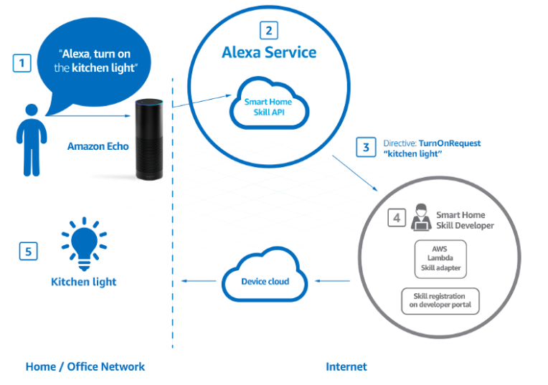
NLP - A tecnologia por trás do Home Assistant
- Os Home Assistants são baseados em processamento de áudio e de linuguagem natural
- O áudio é processado para encontrar uma saída de texto
- E o texto, por sua vez, passa pelo processo de NLP (Natural Language Processing)

Slide 3
NLP - A tecnologia por trás do Home Assistant
Alexa, qual a temperatura em São Paulo

